Slide 1
bk4022 Kultura projevu a akdemické psaní
Mgr. Jakub Palka 469781

Slide 2
Osnova
Organizační pokyny
Kultura projevu
Komunikace
První dojem
Dezinformace
Kultura

Slide 3
Rozvrh
Přednášky
21.2. | 17:35-19:15
25.4. | 13:55-15:35
16.5. | 17:10-19:40
Semináře
21. 2. | 15:45–17:25
7. 3. | 13:00–15:30
4.4. | 14:50–16:30

Slide 4
Přednášky
21.2. | 17:35-19:15
Úvod, Organizační pokyny, Kultura projevu, Komunikace, Plagiátorství, Argumentační klam, ...
25.4. | 13:55-15:35
Úvod akademické psaní
16.5. | 17:10-19:40
Pokračování akademické psaní, ZOTERO, citace, ...

Slide 5
Semináře
Metody hodnocení
1. účast na 3 blocích celé realizované výuky
2. aktivní výstup s prezentací tématu
3. zhodnocení výstupu v podobě eseje
4. splnění úkolu Akademický text
5. písemná zkouška (test) – 15 otázek (min. 51 % úspěšnost)

Slide 6
1. Minimální účast
Minimální účast je nastavena poměrně vstřícně.
Platí zásada, že přednášky jsou nepovinné, takže pro studenty vzniká poměrně komfortní situace ohledně účasti. Minimální účast je dostačující, bude-li splněna v rámci kterýchkoli 3 bloků výuky, přičemž až 2 účasti na semináři mohou být kompenzovány účastí na přednášce.
Každá účast navíc je chápána jako aktivita studenta a bude představovat benefit při celkovém hodnocení předmětu u daného studenta.

Slide 7
2. Aktivní výstup s prezentací tématu
Témata: v Isu (studijní materiály)
Čas: 20 min i s následnou diskusí a zpětnou vazbou (což znamená 6-8 min prezentace)
Forma: Prezentace Power point
Nahrávaní na kameru

Slide 8
2. Aktivní výstup s prezentací tématu
Výstupy jsou registrovány na cloudu
Prosím o kontrolu úplného doplnění termínů a tématu od každého studenta.
Cloud slouží jako rychlý přehled evidence pro Vás i pro vyučujícího.
Věnujte mu prosím pozornost, jsou zde jak obsahové, tak i přesné časové instrukce. Prosím o aktivní spolupráci a dobré plánování.

Slide 9
3. Zhodnocení výstupu v podobě eseje
Esej se zhodnocením výstupu ve struktuře 4 bodů je třeba uložit do odevzdávárny
1. popis přípravy
2. práce se zpětnou vazbou
3. doporučení pro příště a autoevaluace
4. Hodnocení/sebareflexe (A-E)
Ukládání je možné průběžně, standardní deadline je 20.5.2025.
V případě potřeby delšího času je třeba vysvětlit důvod a individuálně kontaktovat vyučujícího mailem (469781@mail.muni.cz)
Věřím, že této možnosti bude využito pouze výjimečně.

Slide 10
4. Splnění úkolu Akademický text
Téma psaní akademického textu bude především záležitostí přednášek, nácvik úkolů k akademickému textu bude probíhat v rámci přednášek, seminářů i domácí přípravy.
Na závěr bude zadán úkol Akademický text. Odpovědi dle struktury uvedené v zadání studenti uloží do odevzdávárny (složka Úkoly – akademický text).

Slide 11
5. Písemná zkouška (test)
15 otázek (min. 51 % úspěšnost)
V případě nižšího počtu získaných bodů se student zapíše na další termín a může test opakovat (k dispozici jsou 2 další pokusy).
Odpovědi ABCD
K testu se dostanete v IS přes kód předmětu v sekci odpovědníky. Po kliknutí na vámi vybraný termín v uvedeném časovém rozpětí se vám otevře test.
Na jeho vypracování testu máte 12 minut čistého času (současně se musíte vejít do vypsaného časového rozmezí, které je pro každý termín určeno).

Slide 12
Samotný výsledek testu je jenom jedním z faktorů určujících konečné hodnocení studenta. Finální výsledek je dán dále ještě kvalitou výstupu, kvalitou zpracované eseje a kvalitou odpovědí na úkol akademický text.

Slide 13
Studijní materiály
Přednášky (prezentace v IS)
https://www.fsps.muni.cz/impact/kultura-projevu-a-komunikace/uvod/
Jméno: visitor; heslo: p1l0t

Slide 14
Semináře
Metody hodnocení
1. účast na 3 blocích celé realizované výuky
2. aktivní výstup s prezentací tématu
3. zhodnocení výstupu v podobě eseje
4. splnění úkolu Akademický text
5. písemná zkouška (test) – 15 otázek (min. 51 % úspěšnost)

Slide 15
Přednáška 1
Mgr. Jakub Palka 469781

Slide 16
Smysl předmětu a jeho skladba
1. Jak různě je možno chápat pojem „kultura projevu“?
Kultura mluveného a psaného projevu
Společenská kultura projevu
Kultura projevu v médiích a veřejných vystoupeních
Kultura projevu v digitálním prostředí
Rétorická kultura projevu
2. Jaký je smysl spojení dvou fenoménů – kultury projevu a akademického psaní?
3. Jaký je rozdíl mezi „psaním“ a „akademickým psaním“?
Účel, publikum, struktura, jazyk a styl, omezení
4. Jak chápete tradiční rozpor mezi obsahem a formou?

Slide 17
Obsah vs forma
Obsah > Forma
Forma > Obsah
Obsah = Forma

Slide 18
Svoboda slova
Právo říci svůj názor
Právo na informace
Právo na kritiku
Svoboda slova však není absolutní a může být omezena v určitých případech, kdy by její výkon mohl ohrozit jiné důležité hodnoty nebo práva!
Zdroj: Timothy Garton Ash - "Free Speech: Ten Principles for a Connected World" (2016)

Slide 19
Kultura projevu – psaná, mluvená a kombinovaně prezentovaná
1. Verbální a nonverbální versus psané a mluvené
2. Jazyk jako nositel sdělení
3. Obrázková a jiná nonverbální sdělení, jejich výhody a nevýhody (sociální sítě)
4. Kryptografie – utajení, hra, poselství…

Slide 20
Kultura projevená a kultura vnitřně přijímaná.
1. Bonton versus přetvářka
2. Myšlenky → názory → chování
3. Lze kulturně myslet?
4. Co je jádrem socializace?

Slide 21
Komunikace
Verbální komunikace
Neverbální komunikace
Extralingvistické prostředky:
Kinezika, Gestika, Posturika, Mimika, Haptika, Proxemika, Vizika, Chronemika
Paraverbální komunikace
Jaká je jediná společná vlastnost vítězů amerických prezidentských voleb?
Hlasitost, rychlost řeči, barva hlasu, pauzy, intonace, rytmus, slovní důraz
Zdroj: Boukalová, H., Cerha, O., Sedláček, M., & Šírová, E. (2023). Psychologie komunikace. Grada.
Milotová, R. (2012). Neverbální komunikace: teorie a praxe.

Slide 22
Neverbální komunikace – extralingvistické prostředky
Kinezika
Gestika
Pohyby částí těla
Posturika
Postoje
Mimika
Nonverbální komunikace prostřednictvím mimických svalů

Slide 23
Komunikace
Haptika
Kontakt hmatem
Vizika
Řeč očí
Proxemika
Vyjádření vztahu mezi lidmi prostřednictvím vzdálenosti
Chronemika
Komunikace prostřednictvím času

Slide 24
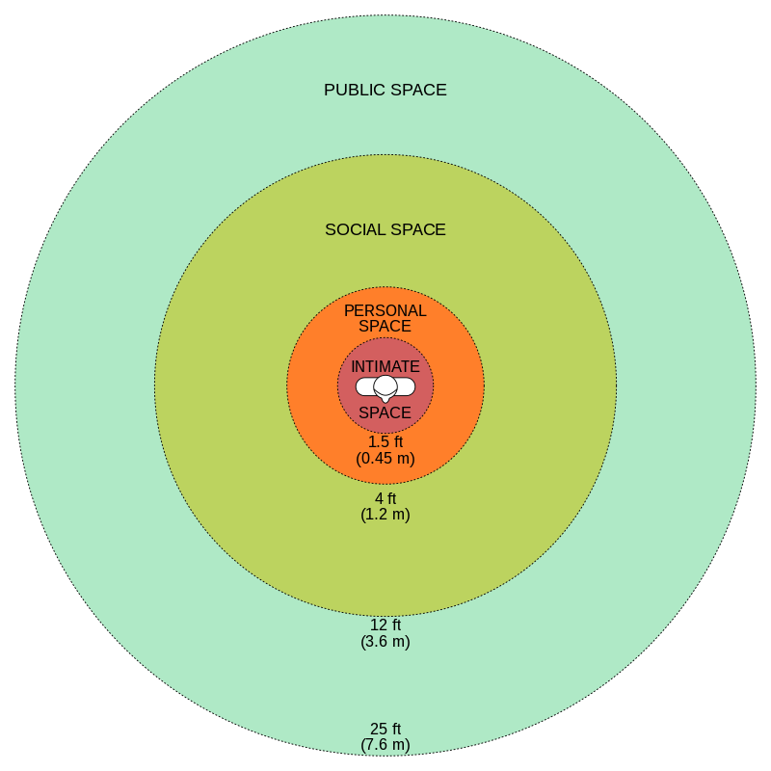
Proxemika
Typy vzdáleností podle Edwarda T. Halla
intimní zóna – vzdálenost komunikujících je do 45 cm
osobní zóna – vzdálenost komunikujících je od 60 cm do 1,2 m
společenská zóna – vzdálenost komunikujících je od 1,2 m do 2 m (až 3,6 m)
veřejná zóna – vzdálenost komunikujících je od 3,6 m do 7,6 m (i více)

Slide 25
Některé zajímavosti...
Ironie
„No, ty jsi génius!“
Obrázkové písmo
Piktogramy, ideogramy
Morseova abeceda, Braillovo písmo

Slide 26
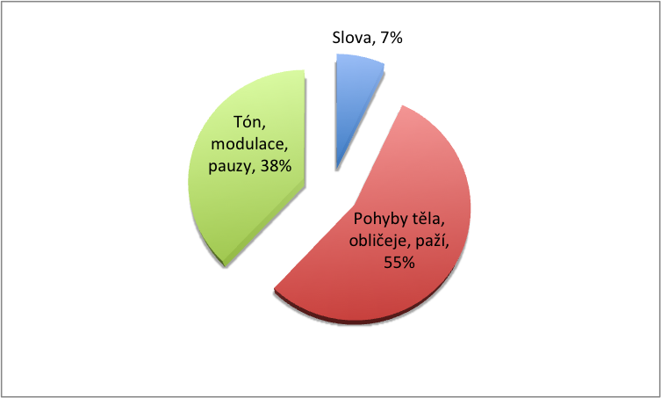
Mehrabianův mýtus
Mehrabian, A. (1969). Significance of posture and position in the communication of attitude and status relationships. Psychological Bulletin, 71(5), 359–372. https://doi.org/10.1037/h0027349
Mehrabian, A. (1970). A semantic space for nonverbal behavior. Journal of Consulting and Clinical Psychology, 35(2), 248–257. https://doi.org/10.1037/h0030083
Trimboli, A., & Walker, M. B. (1987). Nonverbal dominance in the communication of affect: A myth? Journal of Nonverbal Behavior, 11(3), 180–190. https://doi.org/10.1007/bf00990236

Slide 27
První dojem
Efekt primarity:
Tendence vnímat dřívější informace jako významnější než ty pozdější.
Případně jde o změny ve vnímání později získaných informací tak, že je přizpůsobujeme dříve získaným informacím.
Jak dlouho trvá první dojem?
Zdroj: Hewstone, M., & Stroebe, W. (2006). Sociální psychologie.
Miškolciová, L., & Medžová, M. (2015). CHYBY SOCIÁLNEJ PERCEPCIE U POSLUCHÁČOV PRIPRAVUJÚCICH SA NA POMÁHAJÚCE PROFESIE. Školský psychológ/Školní psycholog, 16(2), 70-85.

Slide 28
Stereotypy:
Zjednodušená zobecnění, často vázaná na sociální skupiny (rasové, genderové).
Předsudky:
Obvykle vycházejí ze stereotypů.
Před-soudíme (brzy soudíme) = soudíme na základě nedostatečného množství informací, na základě málo relevantních informací, přebíráme mínění jiných, případně neovládáme logiku tvorby úsudku).
Zdroj: Rapp, J. T., & Vollmer, T. R. (2005). Stereotypy I: A review of behavioral assessment and treatment. Research in developmental disabilities, 26(6), 527-547.
Grygar, J. (2006). Sociální vyloučení, předsudky a diskriminace.

Slide 29
Haló efekt
Haló efekt nebo také efekt prvního dojmu je kognitivní zkreslení, při kterém dochází k chybě ve vnímání a posuzování osob či věcí.
Vzniká v době, kdy objekt nebo osobu vidíme poprvé či po delší době.
Dochází k převládnutí prvního nebo nejsilnějšího dojmu, takže ten pak potlačí všechny ostatní vjemy, čímž brání jejich správnému rozlišení a zhodnocení
Tento efekt bychom měli označovat za laickou chybu v sociální percepci osob
Zdroj: Strnadová, V. (2006). Sociální vnímání (percepce). U Nás: Knihovnicko-‐informační zpravodaj.

Slide 30
Haló efekt
Haló efekt se také objevuje ve vzdělávání. Učitelé podléhají haló efektu při hodnocení žáků. Klidné a spořádané chování pro ně může naznačovat chytrého žáka, kterého poté řadí mezi nadané studenty bez objektivního zhodnocení jeho dovedností. V tomto případě má haló efekt vliv i na známky studentů

Slide 31
Pygmalion efekt
Je jev, kdy pozitivní očekávání vede k pozitivnímu výsledku. Je to fenomén, při kterém nevědomě ovlivňujeme situaci a lidi tak, že naplní naši původní předpověď.
Zdroj: Vlčková, K. (2005). Efekt bumerangový. Efekt Galatea. Efekt Golem. Efekt haló. Efekt novosti. Efekt placebo. Efekt Pygmalion. Efekt sociální žádoucnosti. Efekt zmírňování. Logická chyba posouzení. Položka.

Slide 32
Pygmalion efekt
Jako první tento efekt pojmenovali Robert Rosenthal s Lenorem Jacobsonem, kteří na konci šedesátých let 20. století uskutečnili slavný experiment Pygmalion in the Classroom.
Žákům na základní škole rozdali testy a vyučujícím řekli, že jde o prověření IQ žáků a o to, zda mají studijní předpoklady. Poté vybrali žáků s průměrnými výsledky, ale učitelům sdělili, že tito žáci byli vyhodnoceni jako nadprůměrně inteligentní. Za nějakou dobu tito studenti opravdu začali dosahovat nadprůměrných výsledků, a to kvůli tomu, že učitelé k nim přistupovali jinak, než k ostatním studentům – věnovali jim více času, vyvolávali je v hodinách a následně je chválili. Zvyšovali tím jejich motivaci a sebedůvěru, což vedlo k lepším výsledkům.

Slide 33
Pygmalion efekt
Pygmalion efekt se objevuje také na pracovišti. Výzkumy ukazují, že zaměstnanci si při práci vedou lépe, když od nich jejich zaměstnavatelé hodně očekávají a věří v jejich úspěch.

Slide 34
Golemův efekt
Záporná předpověď - negativní očekávání vede k negativnímu výsledku

Slide 35
Neverbální komunikace
The Power of Nonverbal Communication
https://www.youtube.com/watch?v=fLaslONQAKM&ab_channel=TEDxTalks

Slide 36
Politická kultura projevu
https://ct24.ceskatelevize.cz/svet/2103281-dominantni-stisk-rukou-nebo-vubec-zadny-trumpova-rec-tela-je-vyrazna
Jak politici komunikují?
Co je to agitace?

Slide 37
Dezinformace
Šíření dezinformací spočívá v úmyslném vytváření a šíření nepravdivých a/nebo zmanipulovaných informací, které mají příjemce oklamat nebo uvést v omyl
Dezinformace vs Misinformace
Zdroj: Rychlak, R. (2016). Dezinformace. BizBooks.

Slide 38
Dezinformace
Česká legislativa nezná pojem „dezinformace“, ani „propaganda“, tudíž ani v českém trestním právu není definována skutková podstata trestného činu „dezinformace“ či „propagandy“. Tato jednání jsou trestná, pouze pokud by k nim došlo v rámci jednání, které by naplnilo např. § 181 Poškození cizích práv, § 184 Pomluva, § 345 Křivé obvinění, § 355 Hanobení národa, rasy, etnické nebo jiné skupiny osob, § 356 Podněcování k nenávisti vůči skupině osob nebo k omezování jejich práv a svobod, § 357 Šíření poplašné zprávy, § 365 Schvalování trestného činu, § 364 Podněcování k trestnému činu, nebo § 404 projev sympatií k hnutí směřujícímu k potlačení práv a svobod člověka podle zákona č. 40/2009 Sb., trestního zákoníku.
Zdroj: https://www.mvcr.cz/chh/clanek/dezinformacni-kampane-trestnepravni-uprava-trestnepravni-uprava.aspx

Slide 39
Dezinformace
Cíle:
Ekonomické
Cílem dezinformační činnosti je finanční zisk. Například tzv. clickbaity
Protože můžu
Cílem dezinformační činnosti je provést něco obtížného nebo troufalého
Diskreditace
Cílem šíření dezinformací je negativně ovlivnit důvěryhodnost, spolehlivost a pověst
Polarizace
Cílem dezinformační činnosti je zhoršovat stávající rozpory tím, že je ještě prohloubí
Informační vlivové operace
Cílem dezinformační činnosti je podrývat národní prosperitu a bezpečnost

Slide 40
Dezinformace
Rozpoznání – model FIRST
Falešný obsah – manipulování s obsahem, například padělané dokumenty nebo obrazové materiály upravené ve Photoshopu
Identita – skrývání zdroje nebo udávání nepravdivého zdroje, například falešné účty na sociálních sítích
Rétorika – využívání zaujatých nebo nepravdivých argumentů, například trollové provokující uživatele na diskuzním fóru
Symbolika – zneužívání komunikační hodnoty událostí, například u teroristických útoků
Technologie – zneužívání technologické výhody, například internetoví boti automaticky pomáhající šíření zpráv

Slide 41
Kultura a sport
Kultura – příroda – sport
Kulturní rozměr sportu
aktivní přístup ke sportu – environmentální otázky, sportovní kultura (fair play, sbližování národů …)
pasivní přístup ke sportu (fanouškovská kultura)

